Slide 1
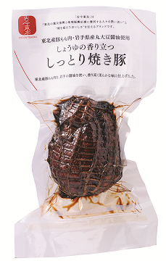
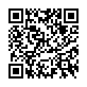
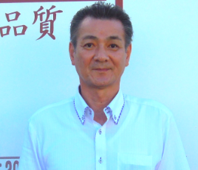
東北産豚もも肉・岩手県産丸大豆醤油使用
しょうゆの香り立つしっとり焼き豚
しっかりした食感と
醤油の香り引き立つ焼豚です。
〈古今東北の産地から〉
東北産豚肉を使った加工肉をつくることで東北の地域復興に貢献したいと考えています。市場では結着肉が主流となっているので、焼き豚本来の塊肉で作ったできるだけ添加物を最小限に抑えた低価格でおいしい焼き豚を開発しました。
お盆や年末年始だけの取り扱いにならないように通年通して愛される焼き豚を目指しました。
原料は豚モモ肉を使用し、
味付けには陸前高田の
「八木澤商店」の醤油を使用しました。
株式会社 いわちく 加工部長 佐々木吉宏さん
豊かな緑と清らかな水、美味しい空気に恵まれた畜産県・岩手で安全・安心な品質の焼豚など食肉製品を製造しています。今回の焼豚を開発するにあたり、地元原料を使用することで、震災復興、地域の活性化の一助になればと考え、東北産・岩手県産原料にこだわり、岩手県陸前高田市にある㈱八木澤商店の「いわて丸むらさき」醤油と東北産豚肉を使用して製造しました。使用した醤油は震災後に仕込みを開始し、2013年11月よりようやく絞れるようになった価値ある醤油です。この焼豚を通して、東北また岩手県の美味しさを全国各地に届けたいと考えております。

Slide 2
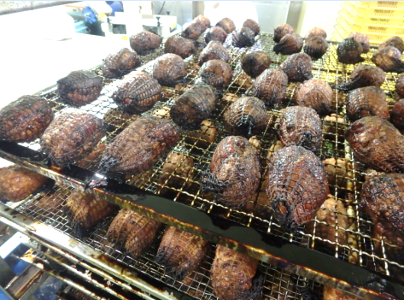
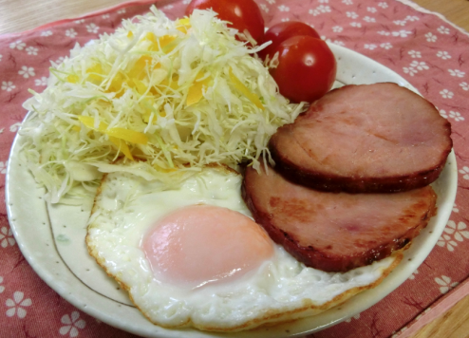
【古今東北商品のこだわり】
〈こだわりの製法〉
赤身の多いもも肉をお肉の中まで味が染みわたるよう仕上げました。一つ一つ丁寧に手作業でカットし、ネット詰めを行っています。塊肉を使用することで、お肉のしっかりとした食感をお楽しみ頂けます。
醤油は、熟成させたもろみを麻布にのばし、平らにつつんだ後木の桶に積み重ね、その上から重石をきかせて絞り出しました。
〈こだわりの原料〉
岩手県を中心とした東北産豚肉（もも肉）を使用した焼豚です。赤身が多くキメが細かい豚もも肉を使用することにより、お肉のしっかりした食感と旨みをお楽しみ頂けます。味付けには、岩手の醤油店「㈱八木澤商店」の、岩手県産大豆と小麦を使用した丸大豆しょうゆを使用しています。
＜産地の想い＞
古くから良質な食肉を生産してきた岩手県。いわちくは、岩手における畜産事業のTOPメーカーとして、豊かな緑と清冽な水、おいしい空気に恵まれた自社および契約農場で、すべての大地のいのちに感謝しながら牛や豚をはぐくんでいます。創業以来、いわちくは厳しい基準をクリア製品づくりを行っています。また先進のシステムを導入しながら、地元素材のすべてを知りつくした職人の知識と経験による、人の気持ちが通うものづくりを大切にしています。
＜八木澤商店の醤油＞
八木澤商店は東日本大震災により、蔵・工場ともに全壊・流失いたしましたが、震災から一年と七ヶ月を経て、本社営業事務所を陸前高田市に戻すことができました。
奇跡的に見つかった震災前の「もろみ」を培養し、そのもろみで仕込んだ醤油が絞れ「八木澤商店の味」が復活しました。
幾つもの偶然と人と人のご縁が重なって復活した「奇跡の醤（ひしお）」です。
（出典：八木澤商店ホームページ）
＜おすすめの食べ方＞
醤油の香りが良い為、スライスしてそのままでも美味しく召し上がれます。
また、チャーハンや和え物にしても素材の味が活きた１品になります。
目玉焼きを作るのと合わせて、スライスした本品を焼けば、食欲そそるチャーシューエッグも簡単に作ることが出来ます。
＜東北産モモ肉・陸前高田産醤油使用 醤油の香り立つしっとり焼き豚＞
【分類】：畜産
【製造者名】：株式会社 いわちく
【製造地】：岩手県紫波郡紫波町
【主な原材料】：豚もも肉（東北産）、醤油（岩手県産丸大豆醤油９９％、粉末醤油１％）、
糖類（砂糖、水あめ）、みりん、食塩、乳たん白、ポークエキス/調味料（アミノ酸等）、
カゼインＮａ、リン酸塩（Ｎａ）、酸化防止剤（ビタミンＣ）、発色剤（亜硝酸Ｎａ）、
香辛料抽出物、（一部に小麦・乳成分・豚肉・大豆を含む）
【内容量】：１６３ｇ
【保存方法】：１０℃以下で保存
【賞味期限】：製造日から４０日間
【ＪＡＮコード】：４５７３３８１１８２８３３ 【ＩＴＦコード】： １４５７３３８１１８２８３０

